Slide 1

Xây dựng ứng dụng cảnh báo cháy qua REST API và giao thức MQTT
Sinh viên thực hiện: Lê Quang Huy – 20172605
Giảng viên hướng dẫn: PGS Nguyễn Xuân Quyền

Slide 2
NỘI DUNG CHÍNH
Tổng quan đề tài
Thiết kế hệ thống
Kết quả
Hướng phát triển

Slide 3
I. TỔNG QUAN ĐỀ TÀI

Slide 4
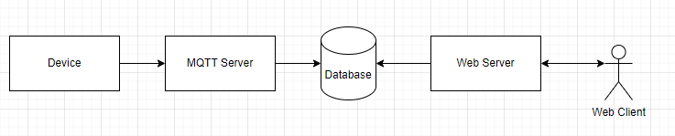
I. Tổng quan đề tài
1. Mô hình tổng quan hệ thống

Slide 5
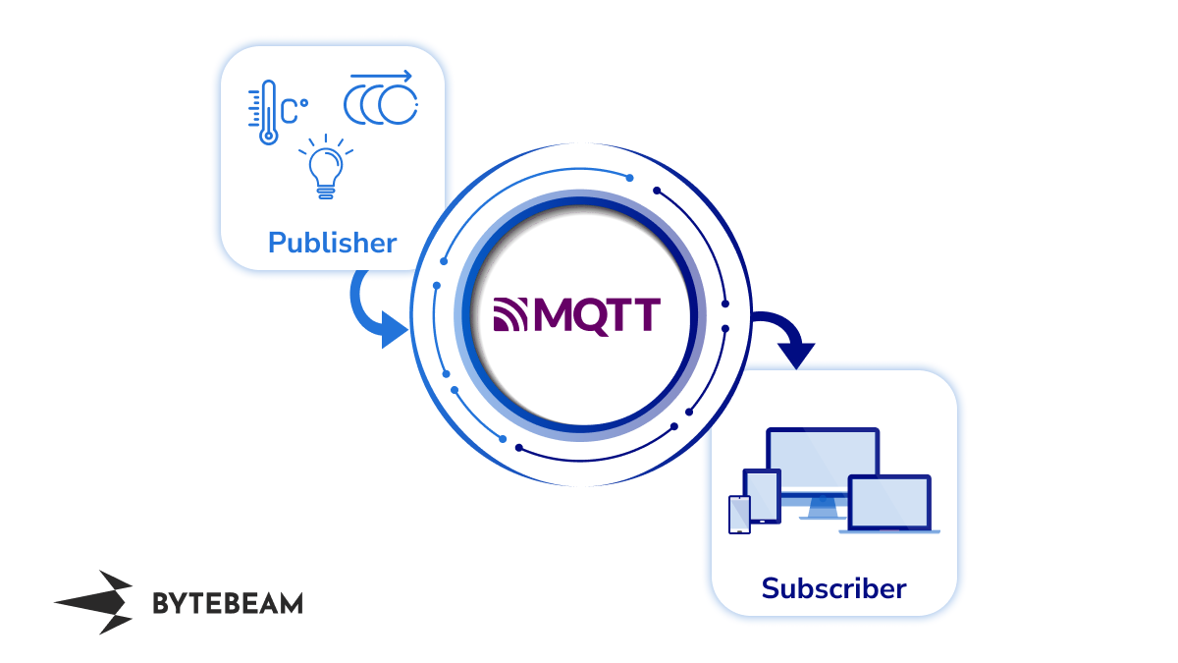
I. Tổng quan đề tài
2. Phương thức kết nối

Slide 6
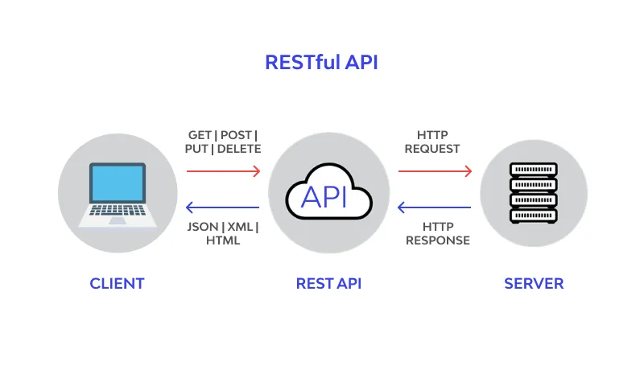
I. Tổng quan đề tài
2. Phương thức kết nối

Slide 7
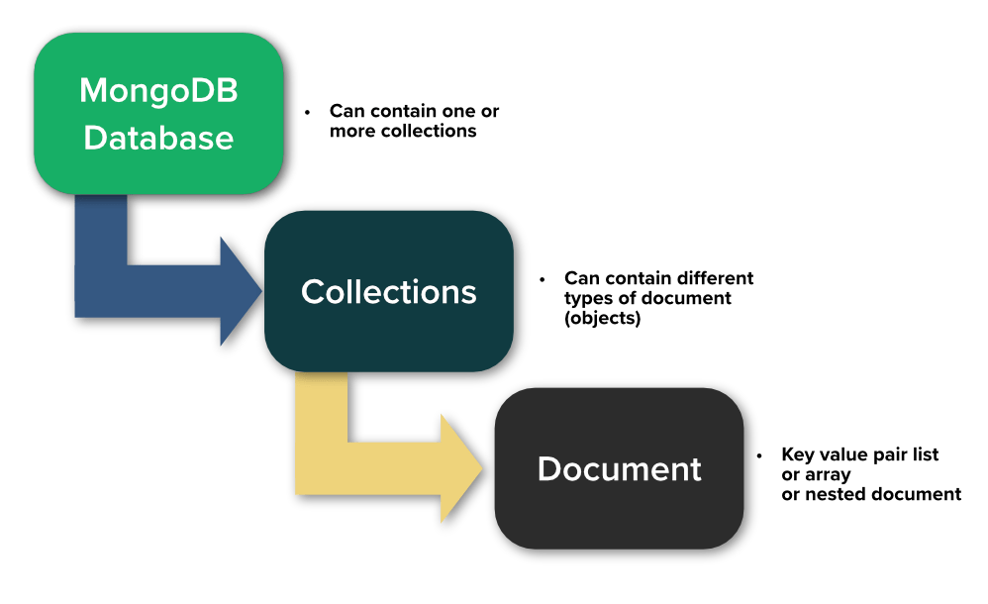

I. Tổng quan đề tài
3. Cơ sở dữ liệu

Slide 8
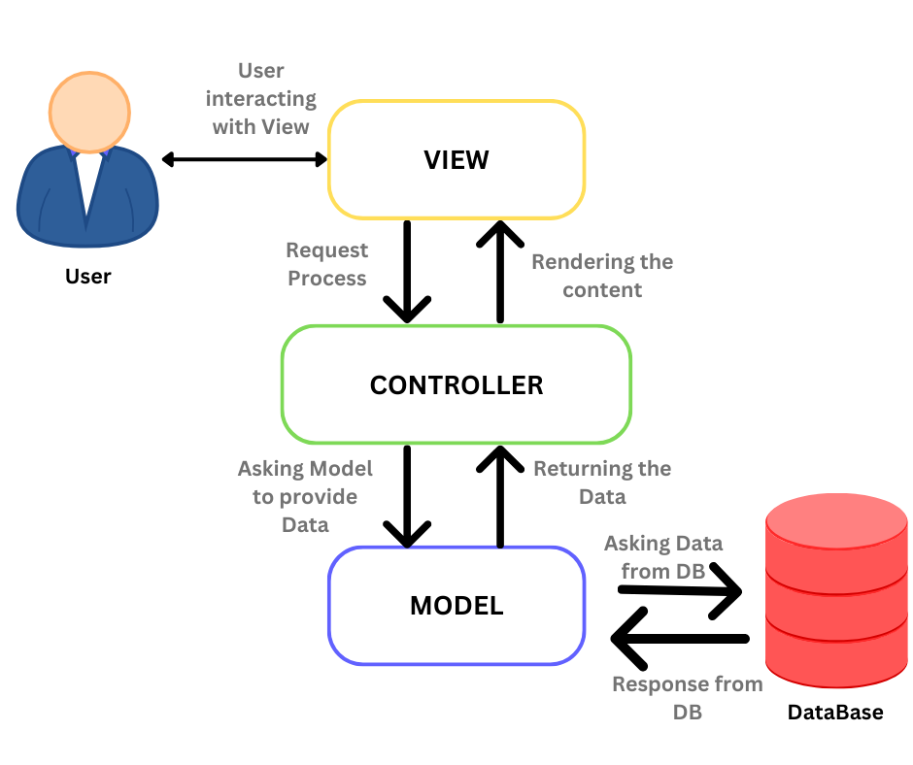
I. Tổng quan đề tài
4. Mô hình triển khai

Slide 9




I. Tổng quan đề tài
5. Công cụ sử dụng

Slide 10
II. THIẾT KẾ HỆ THỐNG

Slide 11
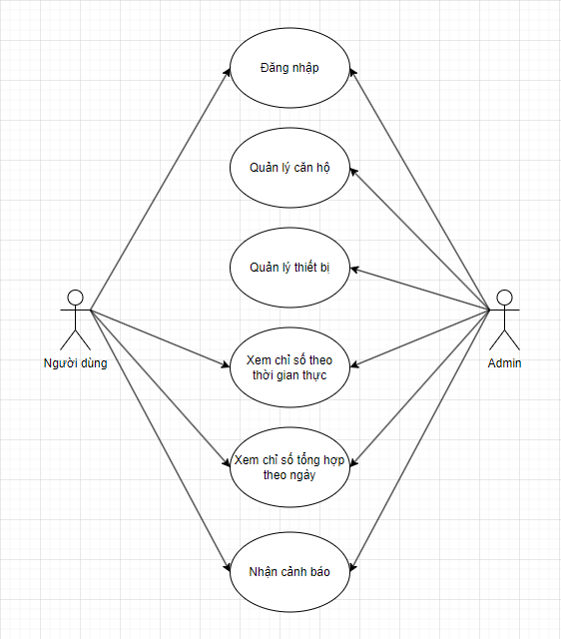
II. Thiết kế hệ thống
1. Biểu đồ chức năng (Use case diagram)

Slide 12
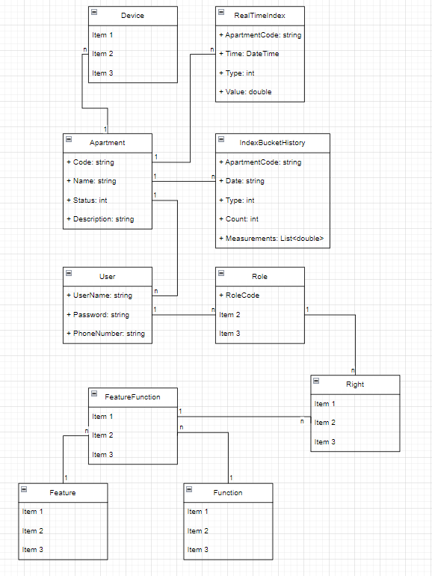
II. Thiết kế hệ thống
2. Biểu đồ lớp (Class diagram)

Slide 13
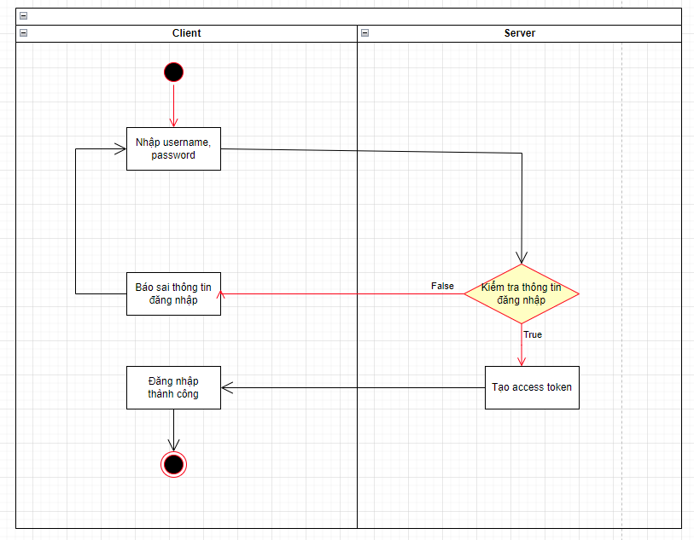
II. Thiết kế hệ thống
3. Biểu đồ hoạt động (Activity diagram)
Biểu đồ hoạt động chức năng đăng nhập

Slide 14
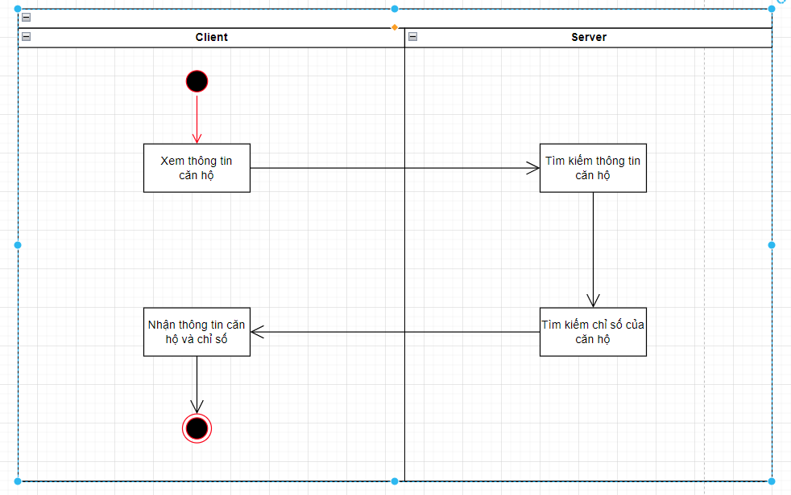
II. Thiết kế hệ thống
3. Biểu đồ hoạt động (Activity diagram)
Biểu đồ hoạt động chức năng xem chỉ số căn hộ

Slide 15
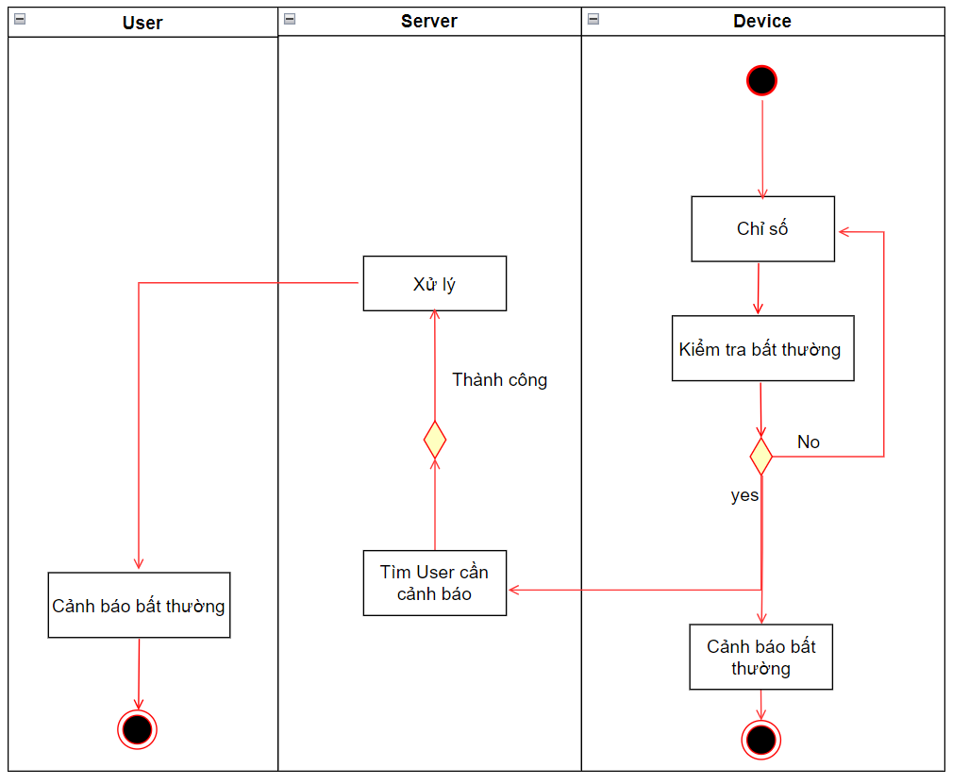
II. Thiết kế hệ thống
3. Biểu đồ hoạt động (Activity diagram)
Biểu đồ hoạt động chức năng cảnh báo

Slide 16
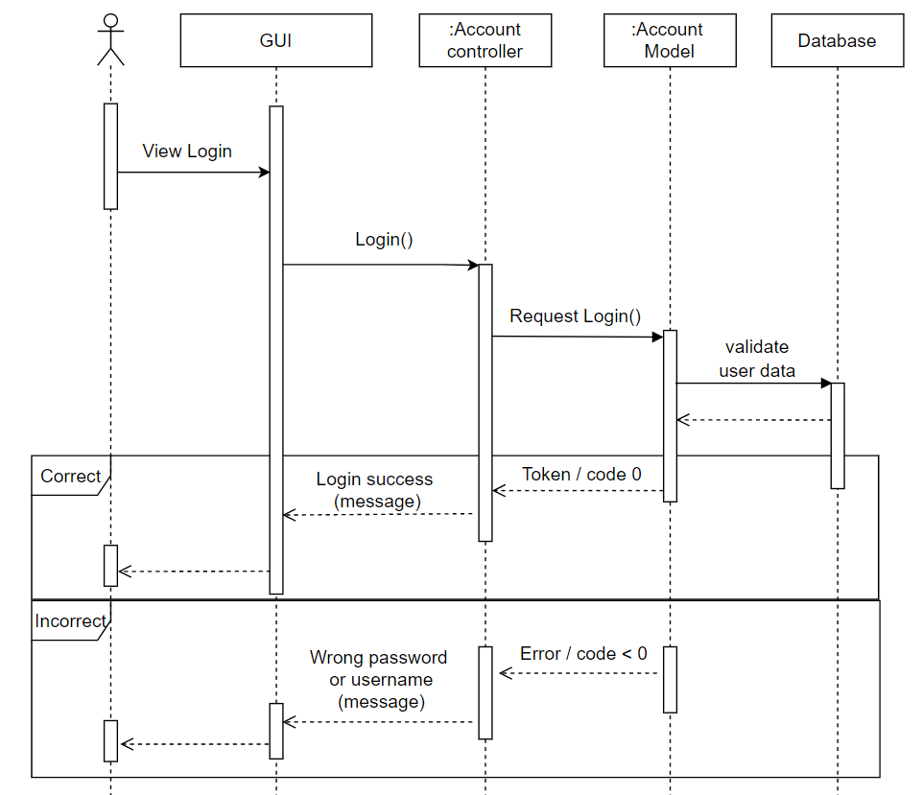
II. Thiết kế hệ thống
4. Biểu đồ tuần tự (Sequence diagram)
Biểu đồ tuần tự chức năng xem đăng nhập

Slide 17
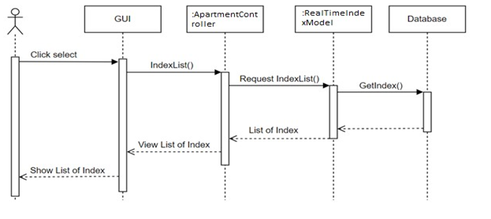
II. Thiết kế hệ thống
4. Biểu đồ tuần tự (Sequence diagram)
Biểu đồ tuần tự chức năng xem chỉ số căn hộ

Slide 18
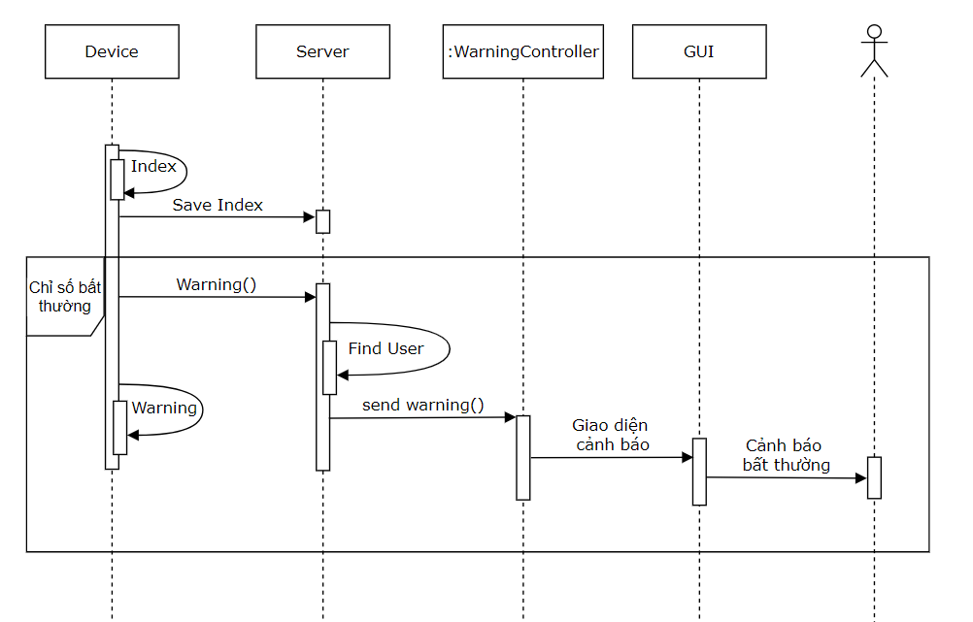
II. Thiết kế hệ thống
4. Biểu đồ tuần tự (Sequence diagram)
Biểu đồ tuần tự chức năng cảnh báo

Slide 19
III. KẾT QUẢ

Slide 20
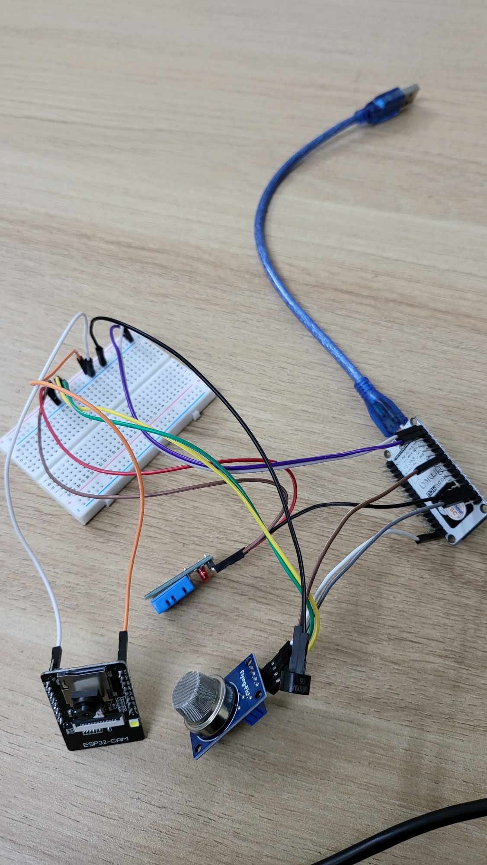
III. Kết quả
Triển khai lắp phần cứng

Slide 21
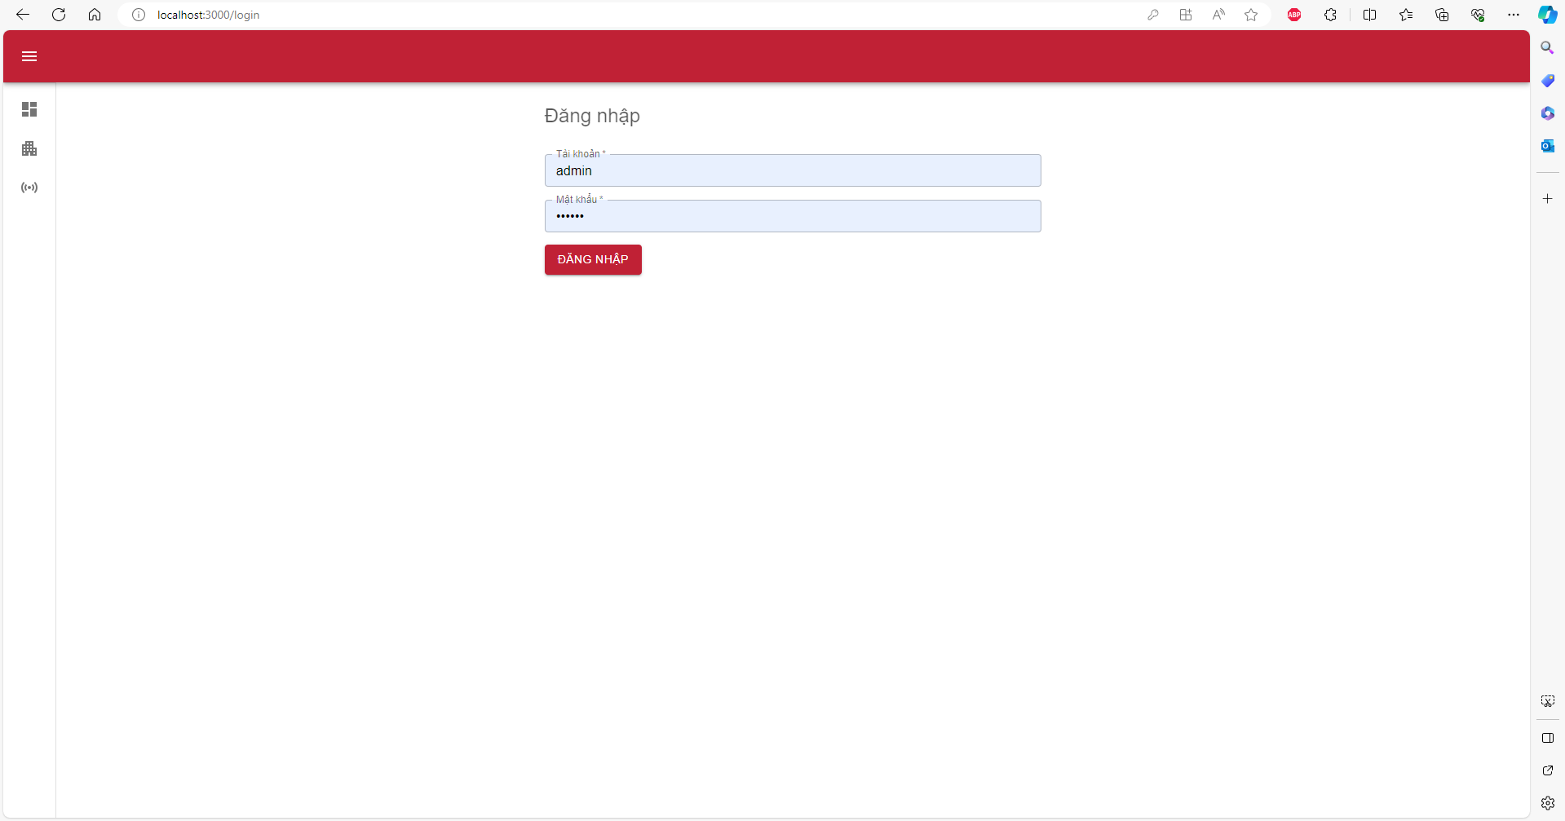
III. Kết quả
Giao diện chức năng đăng nhập

Slide 22
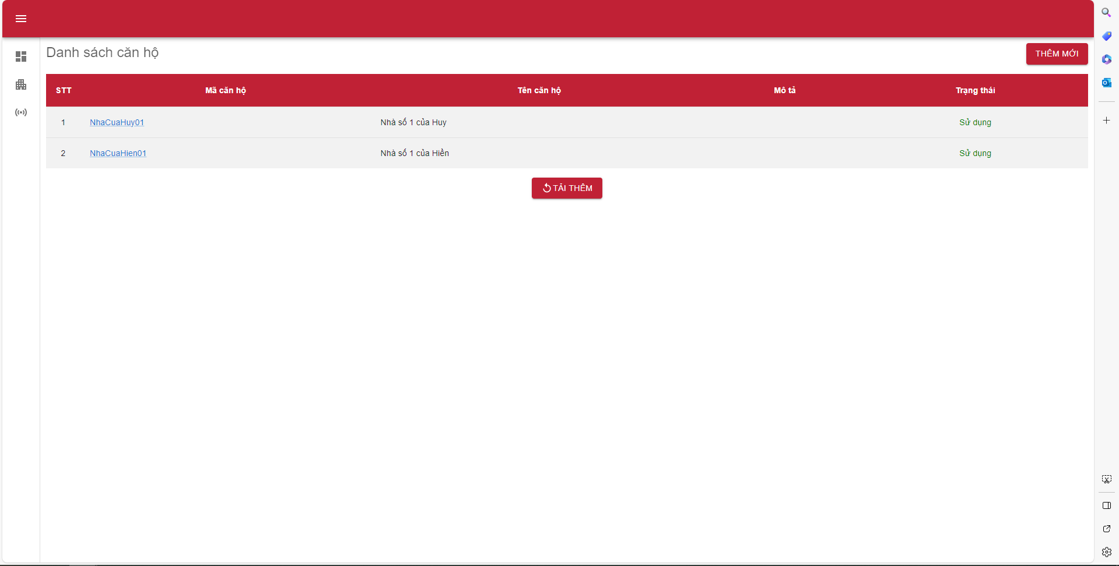
III. Kết quả
Giao diện danh sách căn hộ

Slide 23
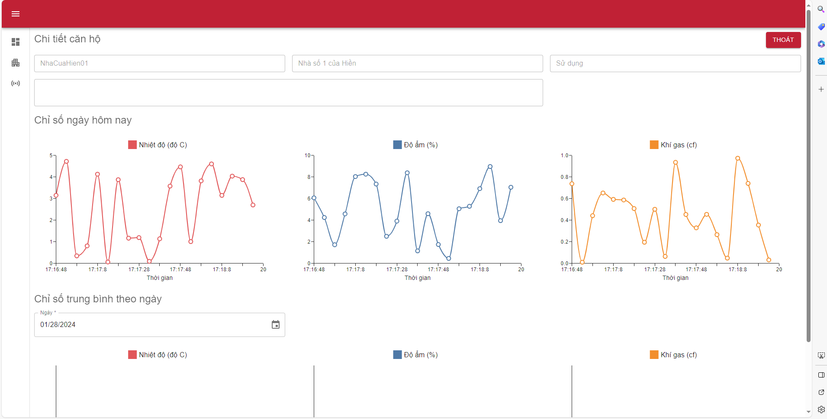
III. Kết quả
Giao diện chi tiết căn hộ và xem chỉ số

Slide 24
IV. HƯỚNG PHÁT TRIỂN

Slide 25
IV. Hướng phát triển
Trong tương lai có thể hoàn thiện các chức năng cơ bản và phát triển thêm các chức năng khác của hệ thống. Ứng dụng hiện chạy trên nền tảng web. Tuy nhiên, việc phát triển ứng dụng này trên nền tảng di dộng hay ứng dụng desktop là việc dễ dàng nhờ sử dụng Web API.
Cải thiện tư duy hệ thống hiệu quả hơn, nâng cao kỹ năng lập trình giúp code dễ bảo trì và mở rộng.

Slide 26
THANK YOU !

